Slide 1
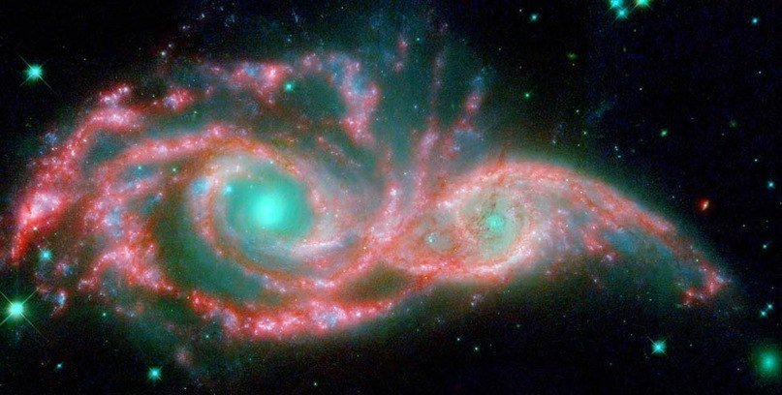
Світ Галактик. Проблеми космології

Slide 2
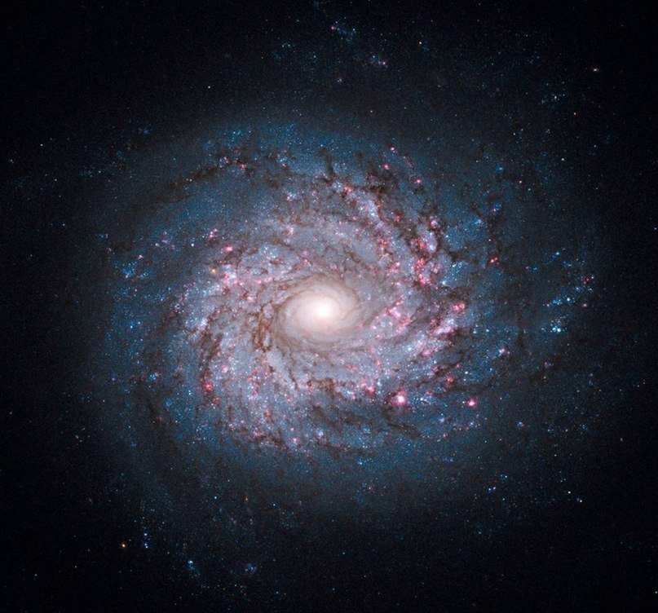
Галактики - це великі зоряні системи, в яких зірки пов'язані один з одним силами гравітації. Існують галактики, що включають трильйони зірок.

Slide 3
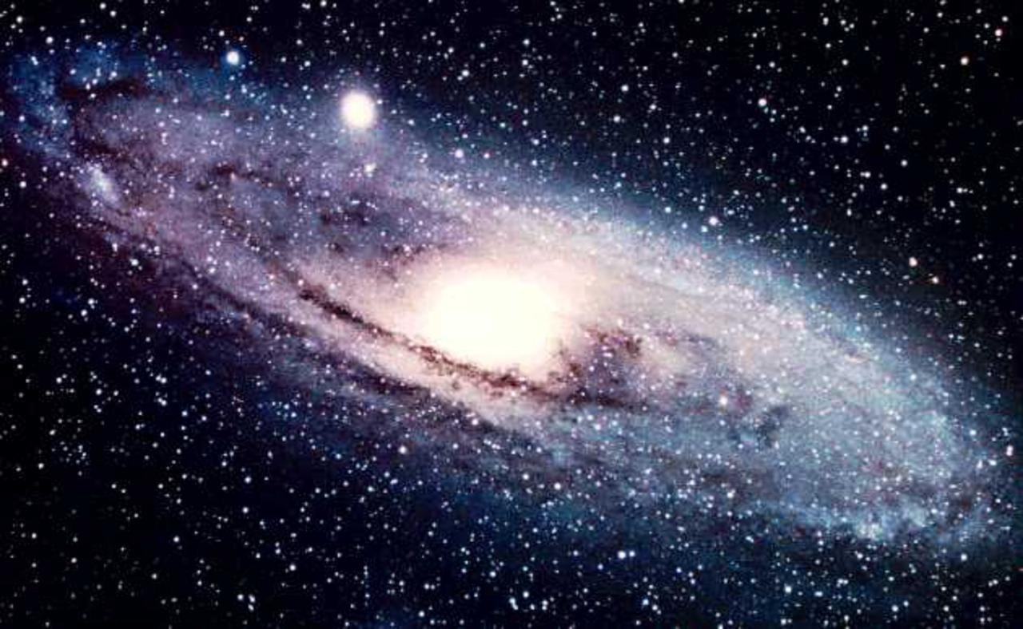
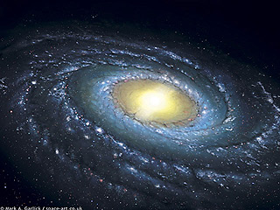
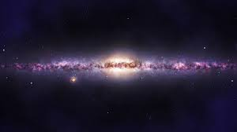
Наша Галактика – Молочний Шлях або Чумацький Шлях, також досить велика. Її маса дорівнює приблизно 200 х 109 мас Сонця.

Slide 4
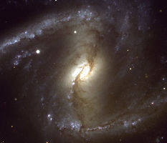
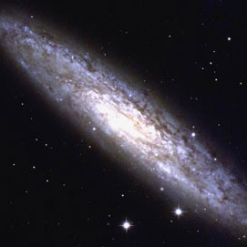
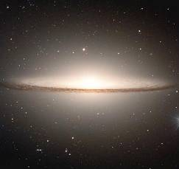
Типи Галактик
S - Спіральна ( Spiral )
C - Компактна ( Compact )
E - Еліптична ( Ellipticals )
I - Неправильна ( Irregular )
D - Карликова ( Dwarf )
L - Лінзоподібна ( S0 )
P - Спеціальна ( Peculiar )
B - З перемичкою ( Barred )
R - Кільцева ( Ring )
M - multiple

Slide 5
За зміщенням спектральних ліній зрозуміло, що галактики рухаються. За ефекту Доплера можна оцінити швидкість обертання галактики. Це дозволяє визначити масу галактики.

Slide 6
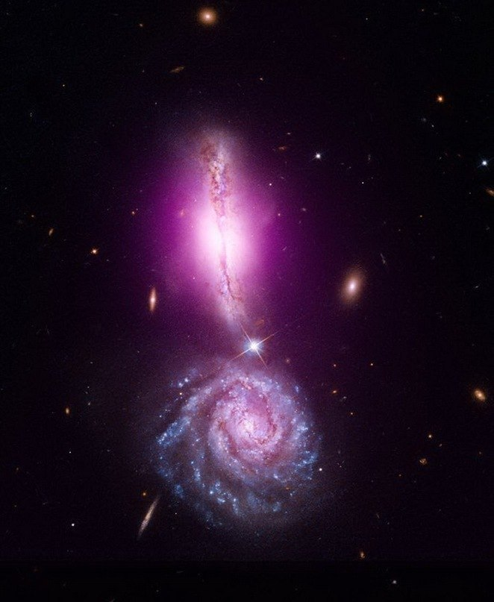
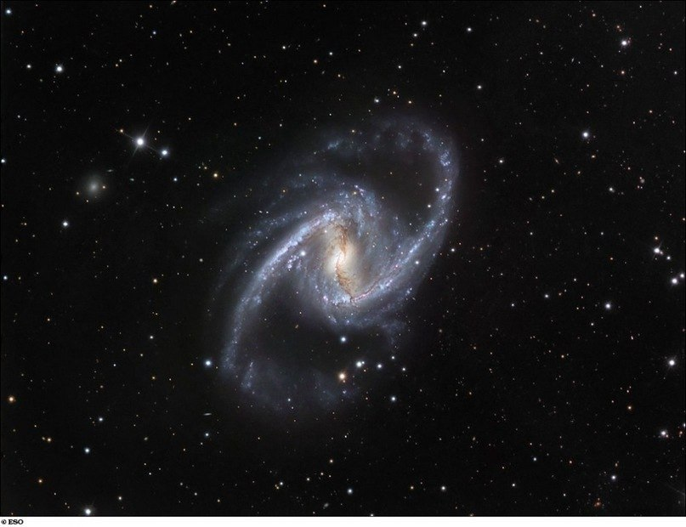
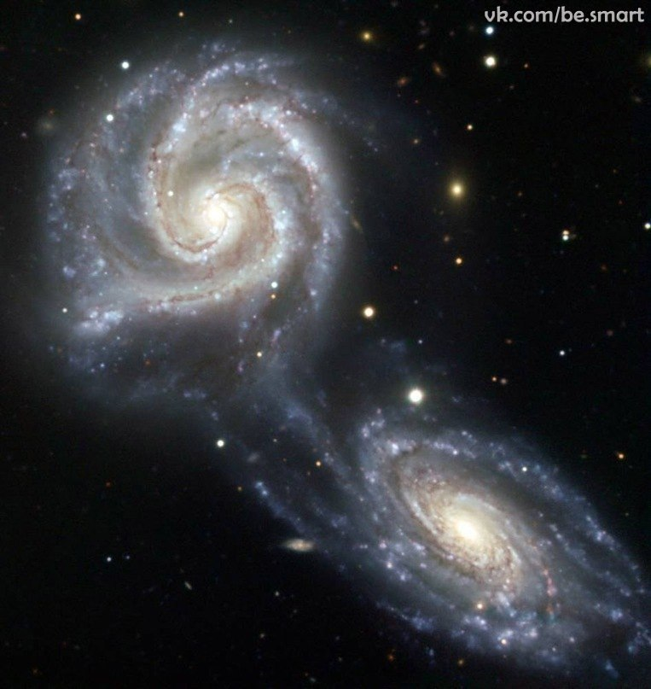
У двадцятих роках XX века американський астроном Едвін Хаббл, спостерігаючи за цефеїд в туманності Андромеди, прийшов до висновку, що вона - позагалактичне об'єкт, і довів існування галактик

Slide 7
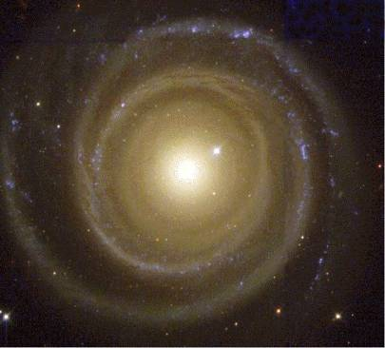
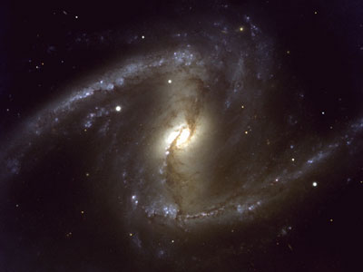
Спіральні галактики
Спіральні галактики можуть бути мальовничі об'єкти у Всесвіті і, на відміну від еліптичних галактик, являють собою приклад динамічності форми. Наша Галактика належить до проміжного типу спіральних галактик Sb.

Slide 8
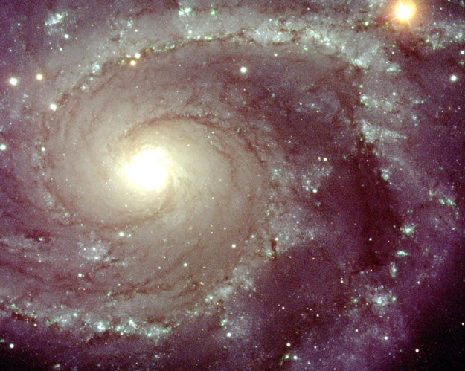
Характер руху різних частин галактики різний. Гало і балдж найповільніше рухаються ніж центральна її частина.

Slide 9
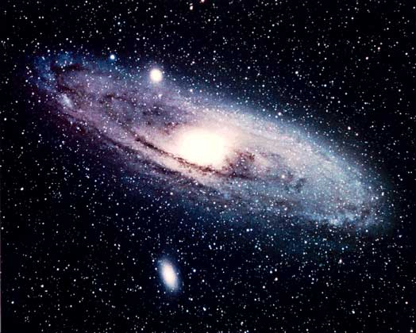
Еліптичні галактики
Еліптичні галактики виглядають жовтими на відміну від інших галактик, в яких пил відбиває світло молодих зірок блакитного відтінку. Пояснюється це досить просто: через припинення утворення нових зірок блакитного світла від молодих зірок не виходить. А значить спектр кольору визначають вже не молоді червоні гіганти, а інші зірки. Із знайдених найменша і найбільша галактики є еліптичними. Як правило зірка в еліптичної галактиці має вік понад
10 000 000 000 років.

Slide 10
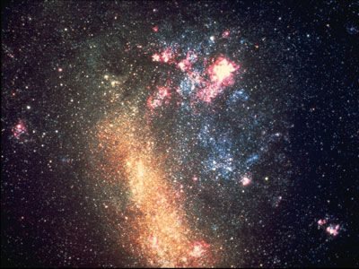
Великі Магелланові Хмари
Найяскравішими на небі галактиками є Магелланові Хмари. Їх добре видно в Південній півкулі неозброєним оком як дві туманних хмари, подібно до Чумацького Шляху. Світло від Великої Магелланової Хмари йде до нас 170 тисяч років, від Малої - 200 тисяч років.

Slide 11
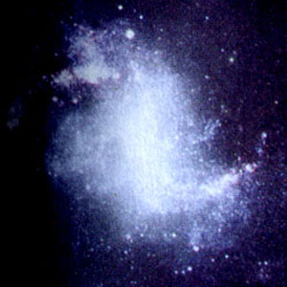
Неправильна галактика
Мала Магелланова Хмара

Slide 12
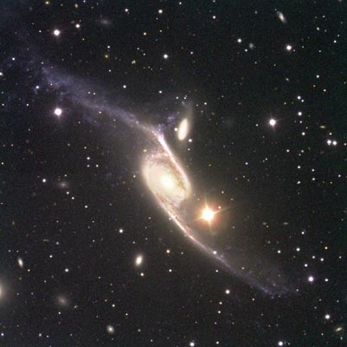
У XX столітті великі телескопи виявили, що 5-10% від загального числа галактик мають дуже дивний, спотворений вигляд, так що їх важко класифікувати за Хабблом.

Slide 13
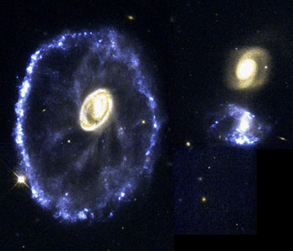
Взаємодіюча галактика Колесо
Іноді у таких галактик є гало або перемичка. А іноді мають величезні хвости у сотні світлових років. Для них характерні : змінність, висока потужність, компактне джерело випромінювання.

Slide 14
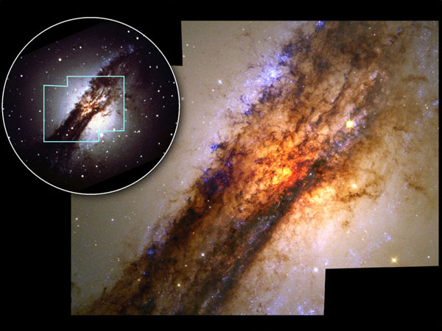
Радіогалактика Центавр А (NGC 5128) вважається результатом злиття спіральної галактики з еліптичною. Саме тому в цій галактиці так багато пилу.

Slide 15
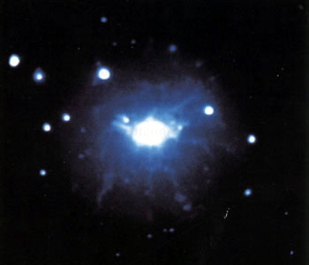
Сейфертовська галактика Персей А

Slide 16
Дякую за увагу!!!

